Slide 1

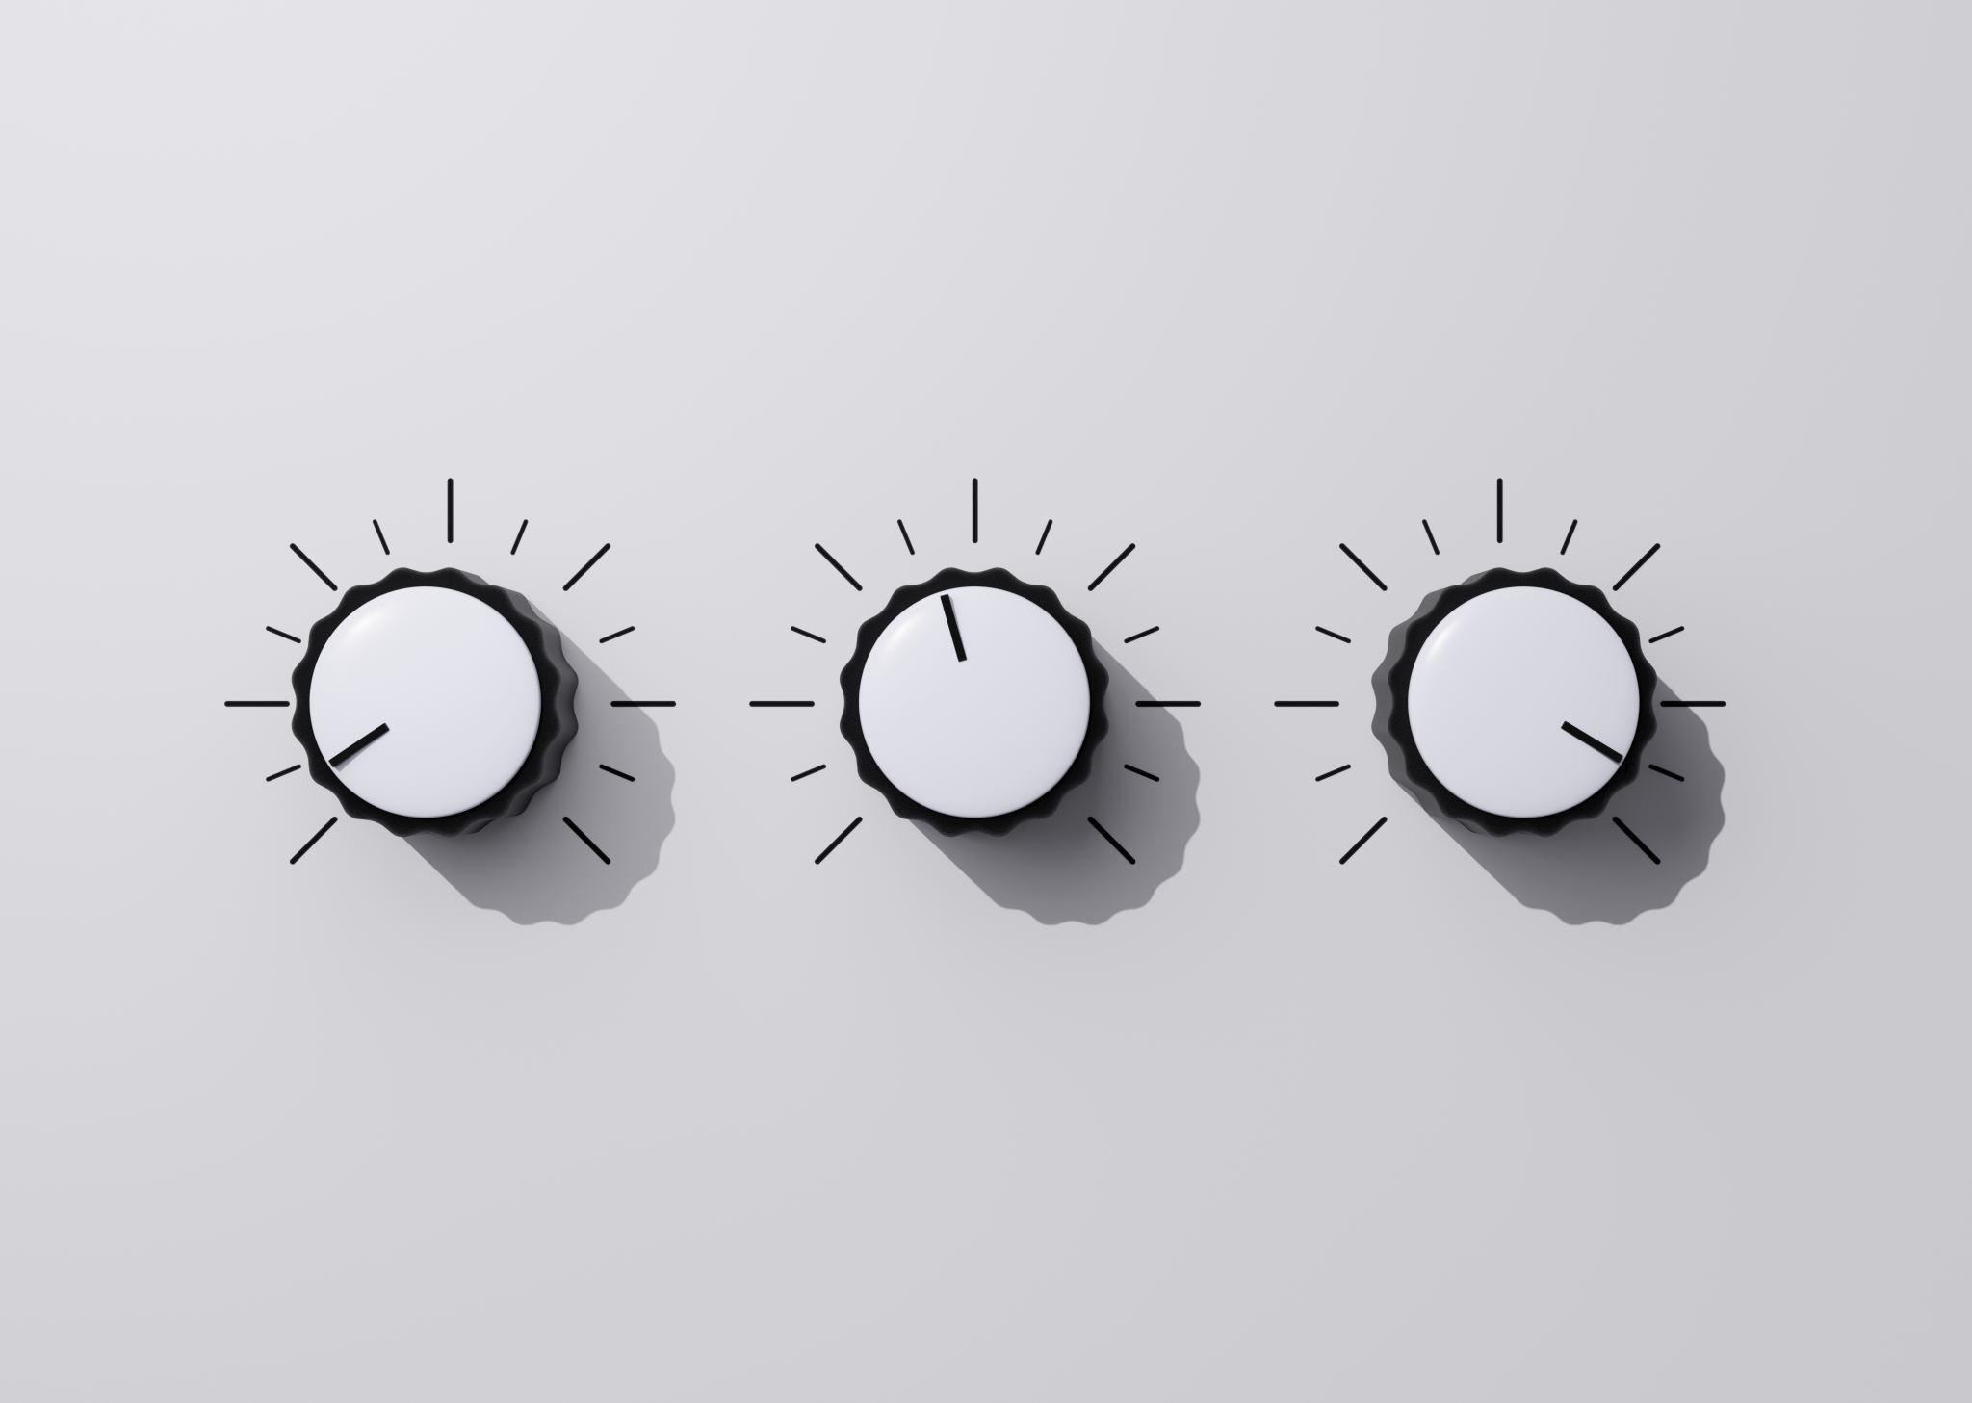
Régulation
Séance de laboratoire n°6

Slide 2
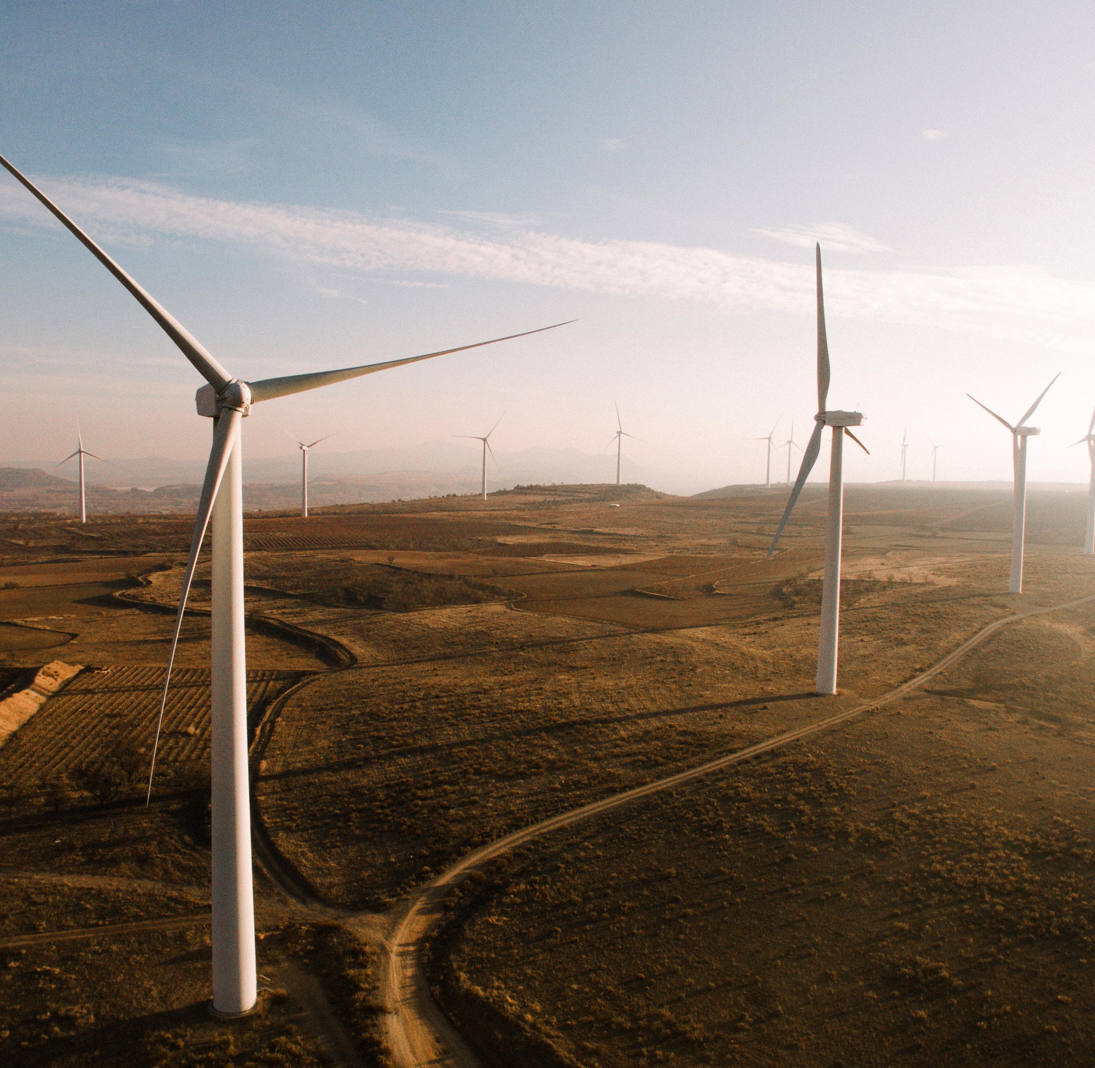

Contrôle de la vitesse d’une éolienne
LaboSeance6_1.ipynb
Notes:
Source de l’exercice : Example 7.11 (p. 493) - Dorf, R. C. & Bishop, R. H. (2021). Modern Control Systems. 14th éd. Pearson.

Slide 3

Mise en commun des observations/réponses Observation de la stabilité du modèle

Slide 4
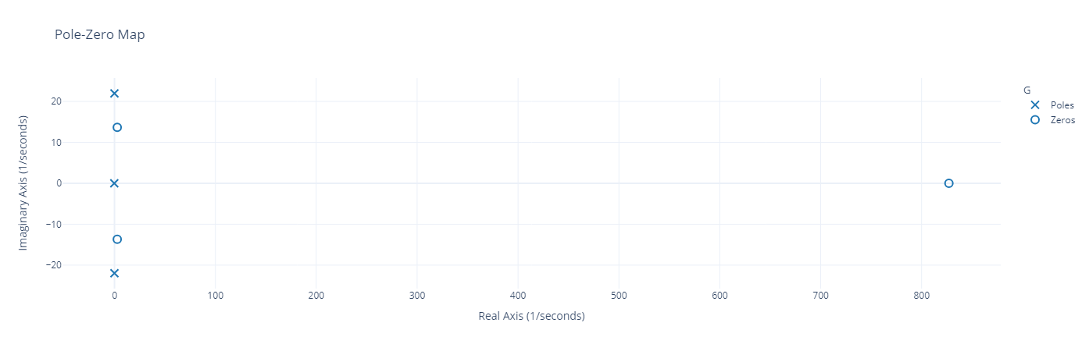
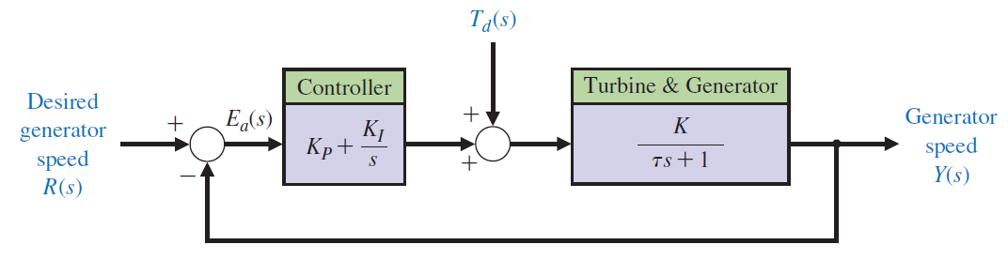
Éolienne - PID
Zéros > 0 ➔ Instable
Fonction de transfert : $H\left(s\right)=\frac{4,2158∙(s−827,1)∙(s^{2}−5,489∙s+194,4)}{(s+0,195)∙(s^{2}+2,101∙s+482,6)}$
Controller
Turbine & Generator
Notes:
Bien que le système ne présente pas de pôle à partie réelle >0, celui-ci est instable car il présente plusieurs zéros > 0… Néanmoins, il est possible de le stabiliser grâce à une contre-réaction.

Slide 5
Éolienne - PID
Fonction de transfert : $H\left(s\right)=\frac{4,2158∙(s−827,1)∙(s^{2}−5,489∙s+194,4)}{(s+0,195)∙(s^{2}+2,101∙s+482,6)}$
Pôle fortement dominant
Controller
Turbine & Generator
Notes:
1 pôle domine fortement les autres zéros et pôles : τ plus de 3 à 4 fois plus grand que celle des autres et donc présente un impact bien plus longtemps que ceux-ci.
On peut donc simplifier le modèle complet en négligeant les autres pôles et zéros, ce qui nous donne un modèle simplifié d’ordre 1. Le fait de négliger ces pôles/zéros éloignés de l’origine revient à négliger les fréquences de coupure élevées ou les constantes de temps plus faibles.

Slide 6
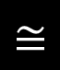
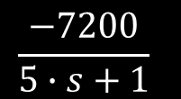
Éolienne - PID
Fonction de transfert : $H\left(s\right)=\frac{4,2158∙(s−827,1)∙(s^{2}−5,489∙s+194,4)}{(s+0,195)∙(s^{2}+2,101∙s+482,6)}$
$$≅$$
$$\frac{−7200}{5∙s+1}$$
Controller
Turbine & Generator
Notes:
Pôle dominant en -0,195 => τ=5 s
(4,2158*(-827,1)*194,4)/(0,195*482,6) = -7203 => K = 7200

Slide 7
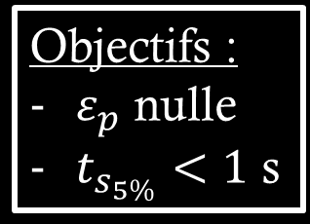
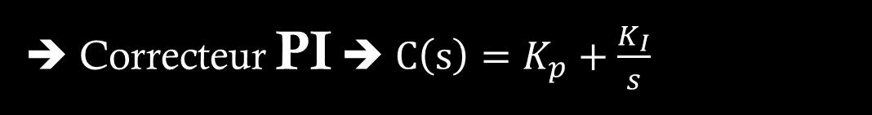
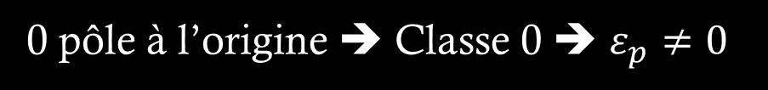
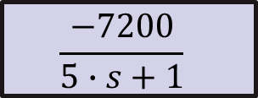
Éolienne - PID
Objectifs :
$ε_{p}$ nulle
$t_{s_{5\%}}<1$ s
0 pôle à l’origine ➔ Classe 0 ➔ $ε_{p}≠0$
➔ Il faut monter d’une classe en rajoutant un pôle à l’origine
➔ Correcteur PI ➔ $C\left(s\right)=K_{p}+\frac{K_{I}}{s}$
Controller
Turbine & Generator
$$\frac{−7200}{5∙s+1}$$

Slide 8
Éolienne - PID
Objectifs :
$ε_{p}$ nulle
$t_{s_{5\%}}<1$ s
0 pôle à l’origine ➔ Classe 0 ➔ $ε_{p}≠0$
➔ Il faut monter d’une classe en rajoutant un pôle à l’origine
➔ Correcteur PI ➔ $C\left(s\right)=K_{p}+\frac{K_{I}}{s}$
Controller
Turbine & Generator
$$\frac{−7200}{5∙s+1}$$

Slide 9
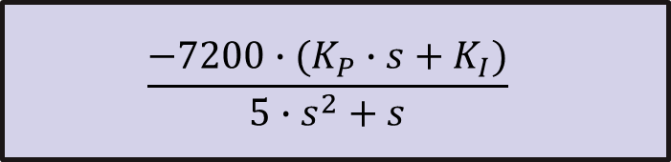
Éolienne - PID
Objectifs :
$ε_{p}$ nulle
$t_{s_{5\%}}<1$ s
0 pôle à l’origine ➔ Classe 0 ➔ $ε_{p}≠0$
➔ Il faut monter d’une classe en rajoutant un pôle à l’origine
➔ Correcteur PI ➔ $C\left(s\right)=K_{p}+\frac{K_{I}}{s}$
$$\frac{−7200∙(K_{P}∙s+K_{I})}{5∙s^{2}+s}$$
Controller
Turbine & Generator
$$\frac{−7200}{5∙s+1}$$

Slide 10
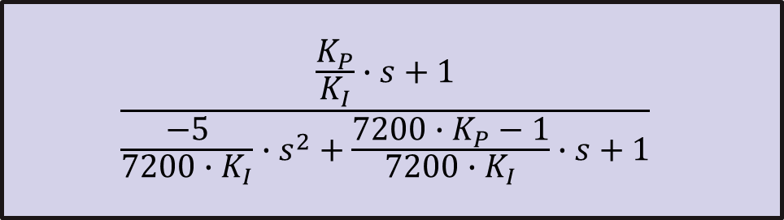
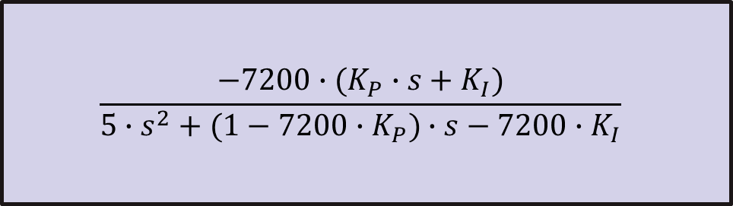
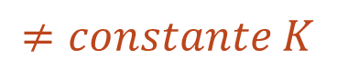
Éolienne - PID
Objectifs :
$ε_{p}$ nulle
$t_{s_{5\%}}<1$ s
0 pôle à l’origine ➔ Classe 0 ➔ $ε_{p}≠0$
➔ Il faut monter d’une classe en rajoutant un pôle à l’origine
➔ Correcteur PI ➔ $C\left(s\right)=K_{p}+\frac{K_{I}}{s}$
➔ Identification système d’ordre 2 impossible !
$$\frac{\frac{K_{P}}{K_{I}}∙s+1}{\frac{−5}{7200∙K_{I}}∙s^{2}+\frac{7200∙K_{P}−1}{7200∙K_{I}}∙s+1}$$
$$\frac{−7200∙(K_{P}∙s+K_{I})}{5∙s^{2}+(1−7200∙K_{P})∙s−7200∙K_{I}}$$
Controller
Turbine & Generator
$$≠constante K$$
$$\frac{−7200}{5∙s+1}$$
Notes:
Vu que la forme de la fonction de transfert de notre système diffère de la forme canonique d’un système du 2nd ordre, il est impossible d’identifier les paramètres permettant d’assurer les objectifs souhaités…
Néanmoins, si nous utilisons la technique de compensation du pôle dominant, nous pourrions éviter de nous retrouver avec un zéro et donc pouvoir identifier notre système.

Slide 11
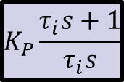
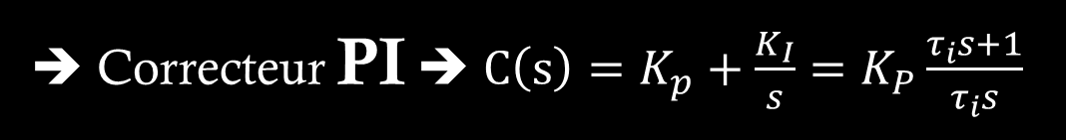
Éolienne - PID
Objectifs :
$ε_{p}$ nulle
$t_{s_{5\%}}<1$ s
0 pôle à l’origine ➔ Classe 0 ➔ $ε_{p}≠0$
➔ Il faut monter d’une classe en rajoutant un pôle à l’origine
➔ Correcteur PI ➔ $C\left(s\right)=K_{p}+\frac{K_{I}}{s}=K_{P}\frac{τ_{i}s+1}{τ_{i}s}$
Controller
Turbine & Generator
$$K_{P}\frac{τ_{i}s+1}{τ_{i}s}$$
$$\frac{−7200}{5∙s+1}$$

Slide 12
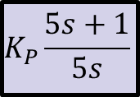
Éolienne - PID
Objectifs :
$ε_{p}$ nulle
$t_{s_{5\%}}<1$ s
0 pôle à l’origine ➔ Classe 0 ➔ $ε_{p}≠0$
➔ Il faut monter d’une classe en rajoutant un pôle à l’origine
➔ Correcteur PI ➔ $C\left(s\right)=K_{p}+\frac{K_{I}}{s}=K_{P}\frac{τ_{i}s+1}{τ_{i}s}$
Controller
Turbine & Generator
$$K_{P}\frac{5s+1}{5s}$$
$$\frac{−7200}{5∙s+1}$$

Slide 13


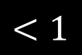
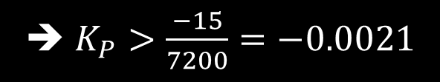
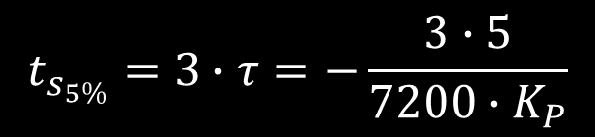
Éolienne - PID
Objectifs :
$ε_{p}$ nulle
$t_{s_{5\%}}<1$ s
$$t_{s_{5\%}}=3∙τ=−\frac{3∙5}{{7200∙K}_{P}}$$
$$<1$$
➔ $K_{P}>\frac{−15}{7200}=−0.0021$
$$\frac{1}{\frac{−5}{{7200∙K}_{P}}∙s+1}$$
$$\frac{{−7200∙K}_{P}}{5∙s+{−7200∙K}_{P}}$$
Controller
Turbine & Generator
$$K_{P}\frac{5s+1}{5s}$$
$$\frac{−7200}{5∙s+1}$$
τ

Slide 14
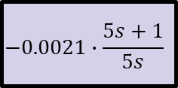
Éolienne - PID
Objectifs :
$ε_{p}$ nulle
$t_{s_{5\%}}<1$ s
$$t_{s_{5\%}}=3∙τ=−\frac{3∙5}{{7200∙K}_{P}}$$
$$<1$$
➔ $K_{P}>\frac{−15}{7200}=−0.0021$
Controller
Turbine & Generator
$$−0.0021∙\frac{5s+1}{5s}$$
$$\frac{−7200}{5∙s+1}$$

Slide 15
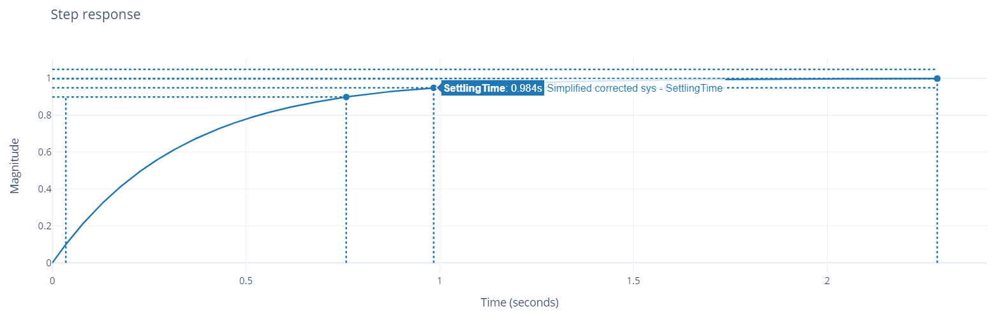
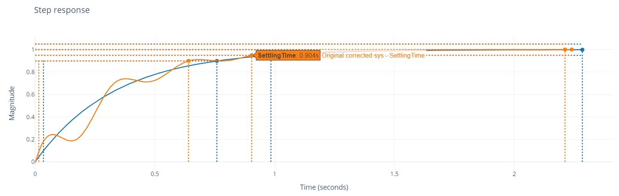
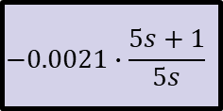
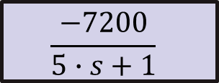
Éolienne - PID
Objectifs :
$ε_{p}$ nulle
$t_{s_{5\%}}<1$ s
$$t_{s_{5\%}}=3∙τ=−\frac{3∙5}{{7200∙K}_{P}}$$
$$<1$$
➔ $K_{P}>\frac{−15}{7200}=−0.0021$
Controller
Turbine & Generator
$$−0.0021∙\frac{5s+1}{5s}$$
$$\frac{−7200}{5∙s+1}$$
Notes:
On obtient donc bien un système dont le temps de réponse à 5% est inférieur à 1 seconde et même encore moins lorsqu’on vérifie ce correcteur pour le modèle complet.

Slide 16
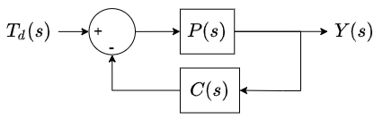
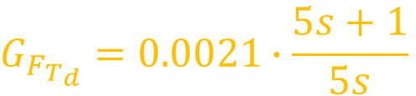
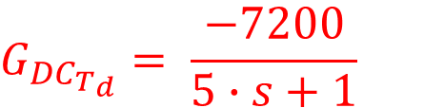

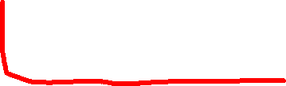
Éolienne – PID – Sensibilité à une perturbation
$$G_{{{DC}_{T}}_{d}}= \frac{−7200}{5∙s+1}$$
$$G_{{F_{T}}_{d}}=0.0021∙\frac{5s+1}{5s}$$
Controller
Turbine & Generator
$$−0.0021∙\frac{5s+1}{5s}$$
-
$$\frac{−7200}{5∙s+1}$$
Notes:
Observons l’impact qu’à une perturbation (ex : rafale de vent) sur notre système ainsi corrigé.

Slide 17
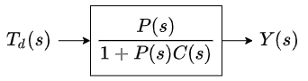
Éolienne – PID – Sensibilité à une perturbation
$$G_{{{DC}_{T}}_{d}}= \frac{−7200}{5∙s+1}$$
$$G_{{F_{T}}_{d}}=0.0021∙\frac{5s+1}{5s}$$
Controller
Turbine & Generator
$$−0.0021∙\frac{5s+1}{5s}$$
-
$$\frac{−7200}{5∙s+1}$$

Slide 18
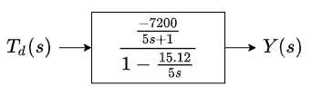
Éolienne – PID – Sensibilité à une perturbation
$$G_{{{DC}_{T}}_{d}}= \frac{−7200}{5∙s+1}$$
$$G_{{F_{T}}_{d}}=0.0021∙\frac{5s+1}{5s}$$
Controller
Turbine & Generator
$$−0.0021∙\frac{5s+1}{5s}$$
-
$$\frac{−7200}{5∙s+1}$$
Notes:
On remarque que la simplification apportée par la technique de compensation du pôle dominant ne s’applique pas à la perturbation, ce qui risque de poser un problème lors, par exemple, d’une bourrasque…

Slide 19
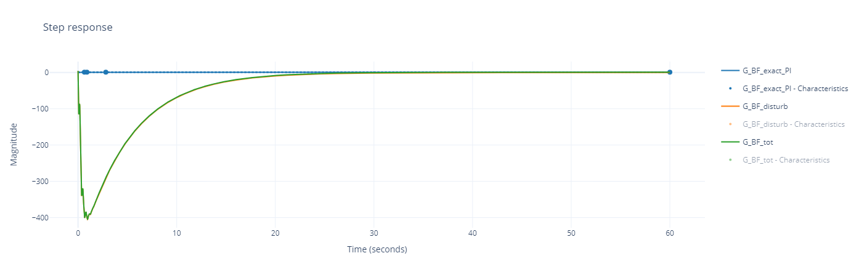
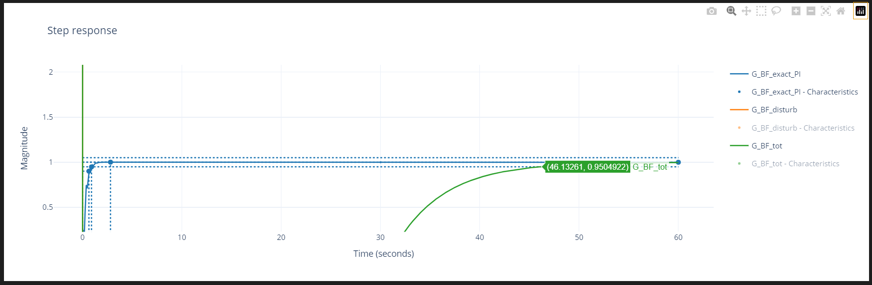
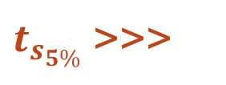
Éolienne – PID – Sensibilité à une perturbation
$t_{s_{5\%}}$ >>>
Notes:
On observe en effet que notre système prend beaucoup de temps à atteindre sa consigne si on lui applique une perturbation de type échelon unitaire ! Plus de 45 secondes comme temps de réponse à 5% !

Slide 20
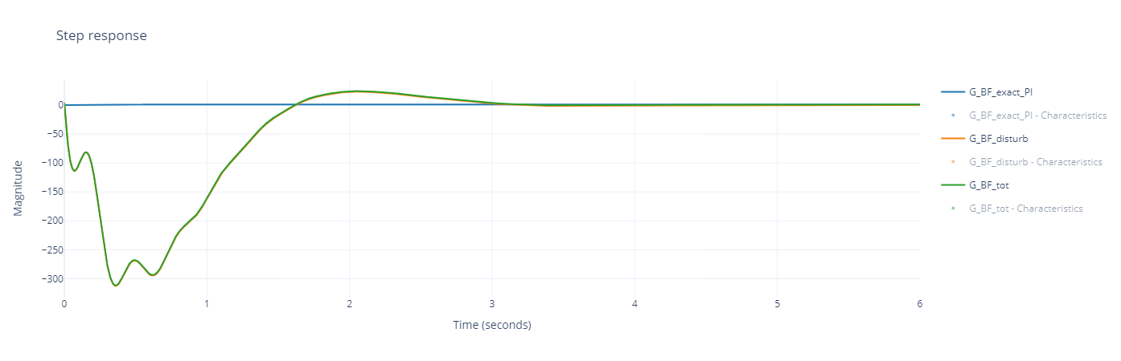
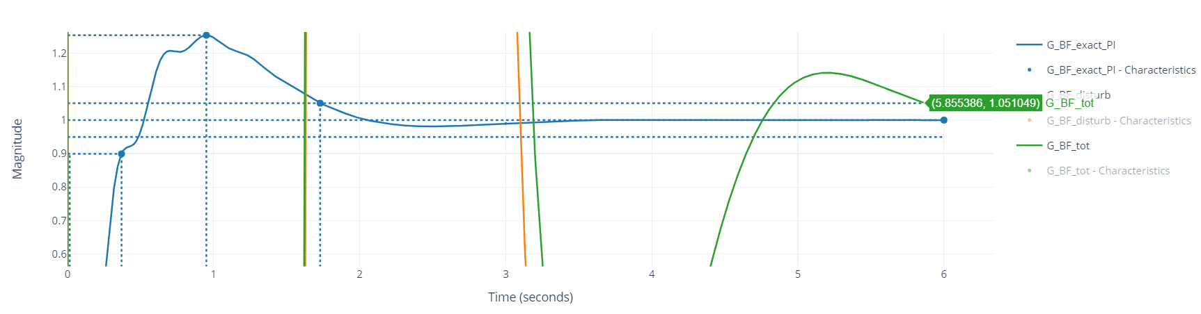
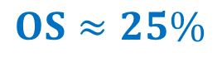

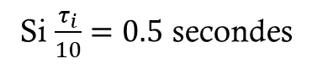
Éolienne – PID – Sensibilité à une perturbation
Si $\frac{τ_{i}}{10}=0.5$ secondes
$$OS≈25\%$$
$t_{s_{5\%}}$ OK
Notes:
Alors que si on divise par 10 notre $τ_{i}$ (➔ $τ_{i}=0.5$), nous obtenons un bien meilleur résultat au niveau de la vitesse de stabilisation ($t_{s_{5\%}}<6$ secondes) mais présente un dépassement plus important que la précédente solution !

Slide 21
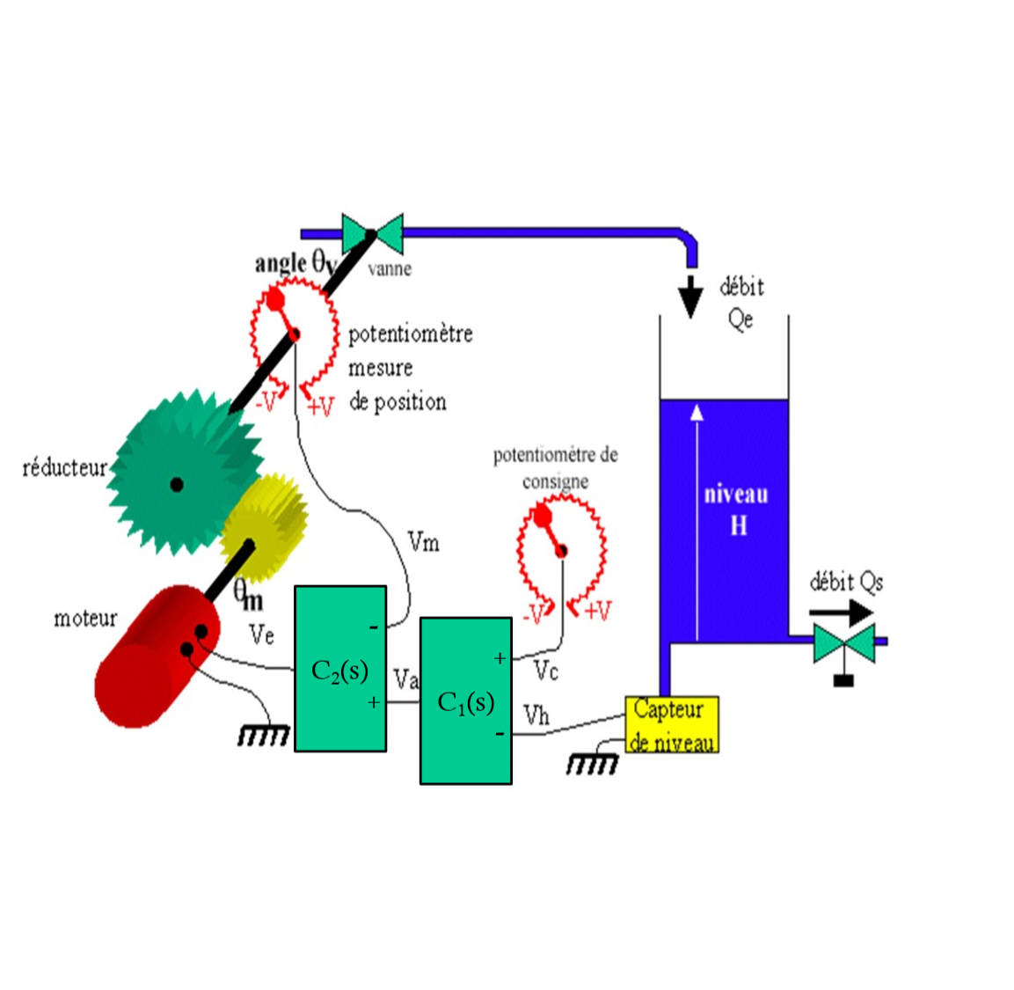
Régulation de niveau (en cascade)
LaboSeance6_2.ipynb

Slide 22
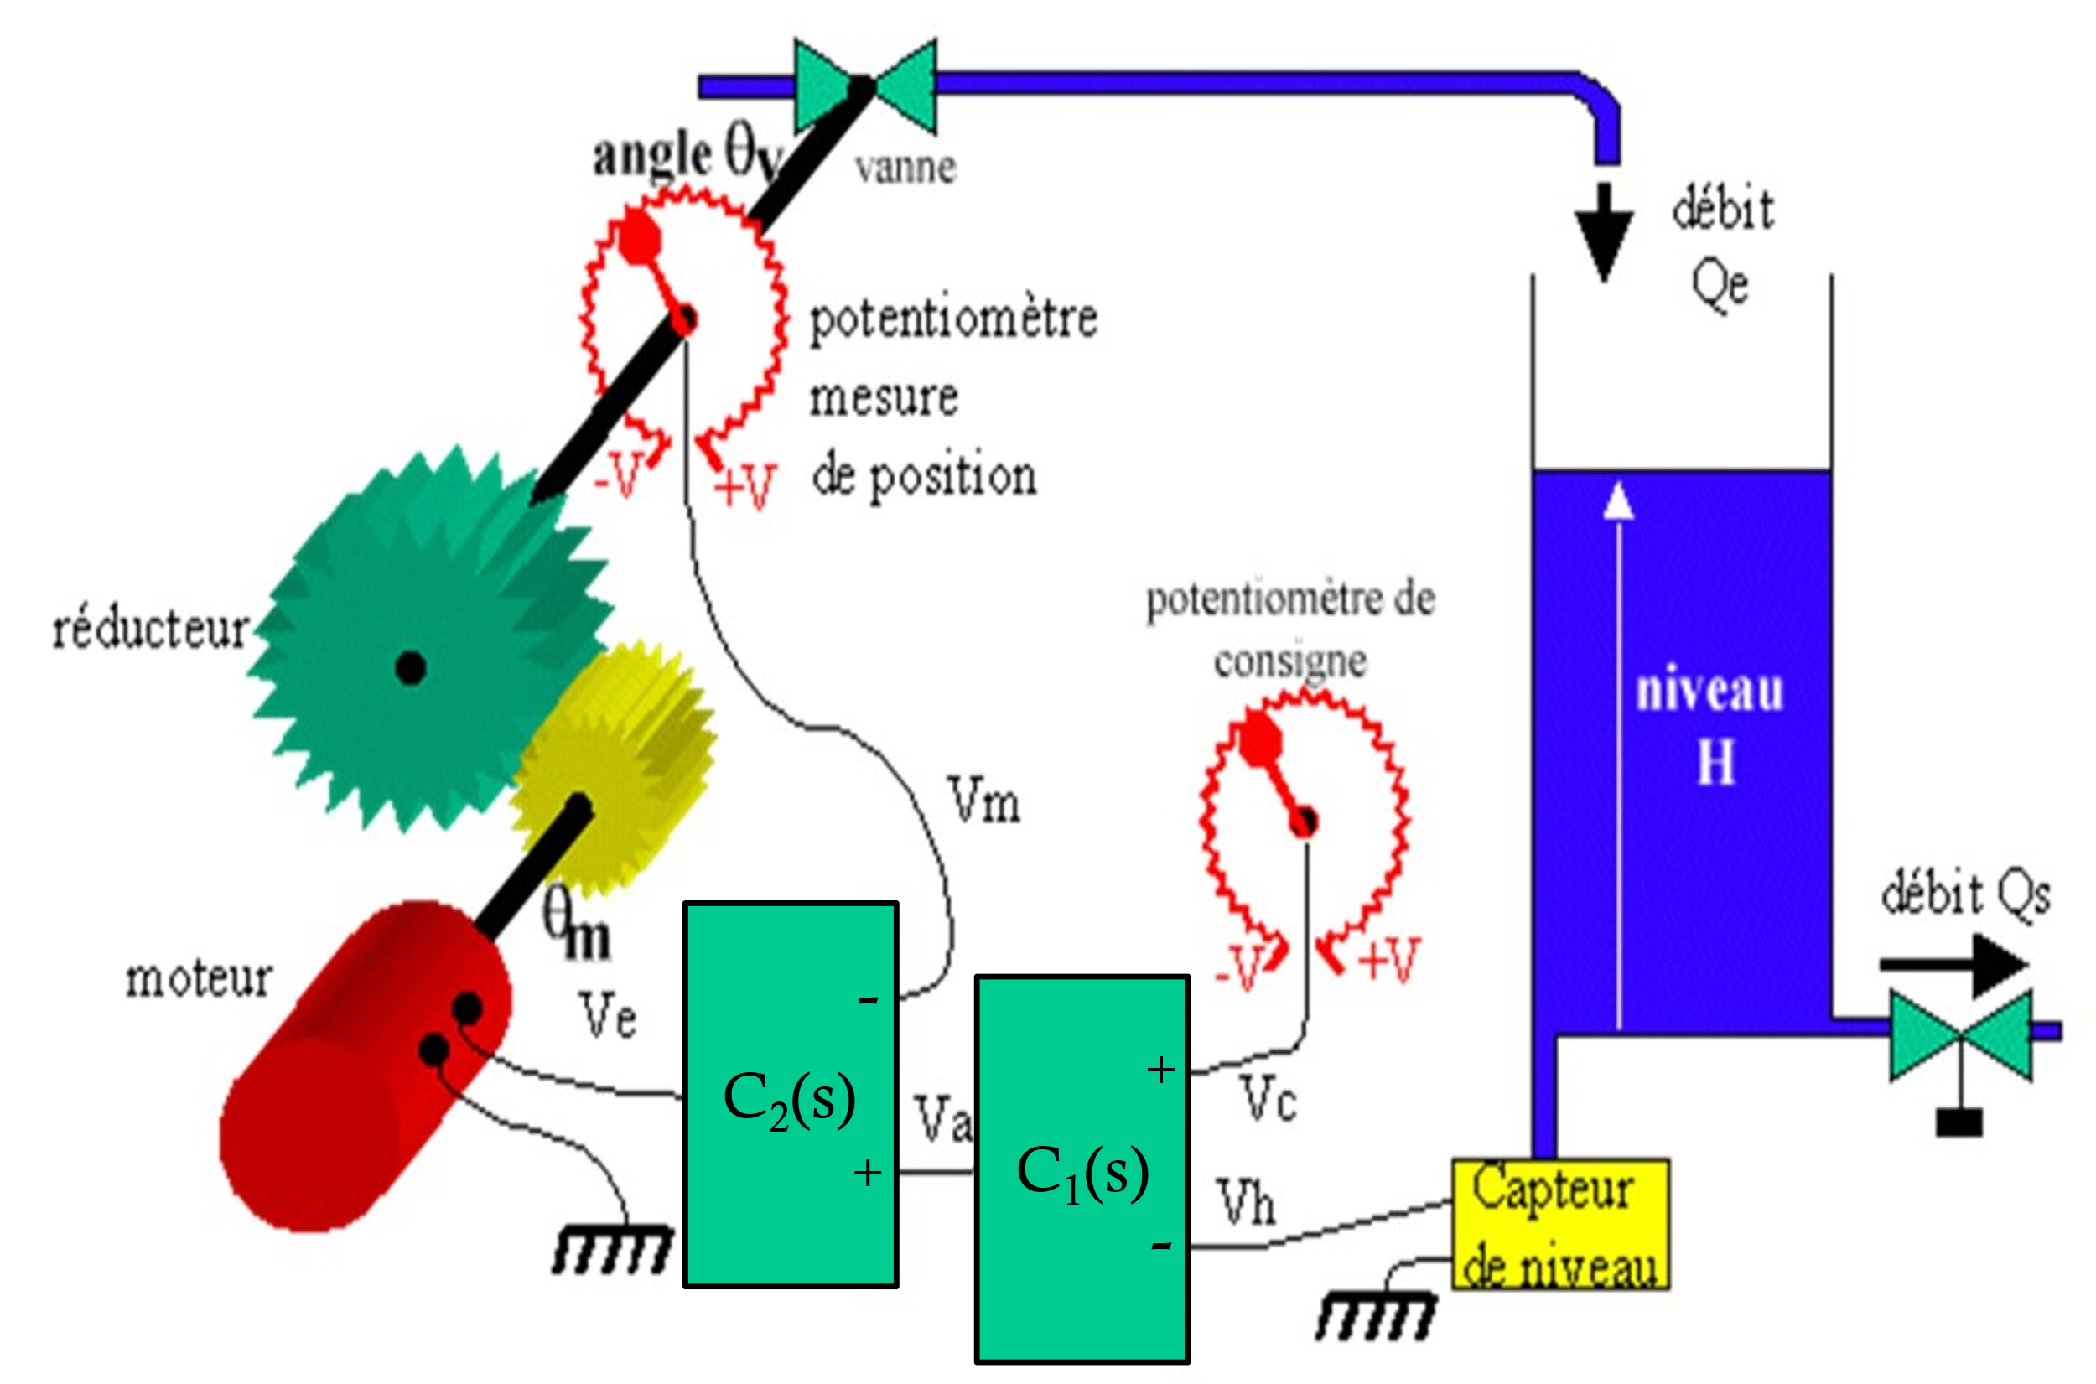
Régulation de niveau
Données :
Section du bac (S) : 0.5 m²
Signal du capteur de niveau (k_{c}) : 20V/m
le moteur commandant la vanne est caractérisé par une équation du premier ordre dont le gain statique est de 0.5 rad/s/V et la constante de temps de 100ms
le potentiomètre de consigne a un coefficient (k_{p}) de 20V/rad
le potentiomètre de mesure de position a un coefficient (k_{p_pos}) de 1V/rad
le réducteur a un rapport (n) de 20
le coefficient de débit de la vanne (k_{v}) est de 0.1 m³/s/rad

Slide 23

Régulation de niveau : modèle en cascade
Régulation de la position de la vanne
Perturbation

Slide 24
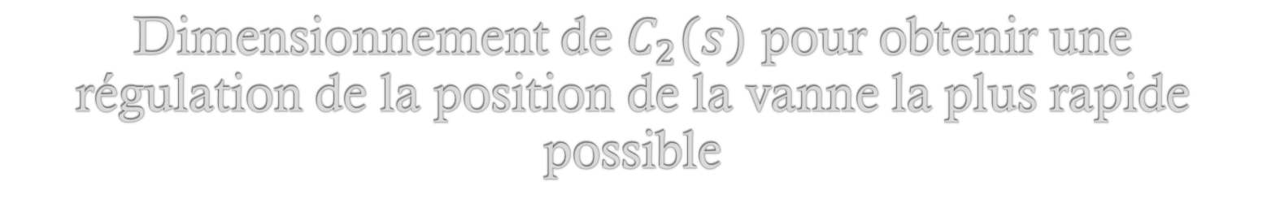
Dimensionnement de $C_{2}(s)$ pour obtenir une régulation de la position de la vanne la plus rapide possible

Slide 25
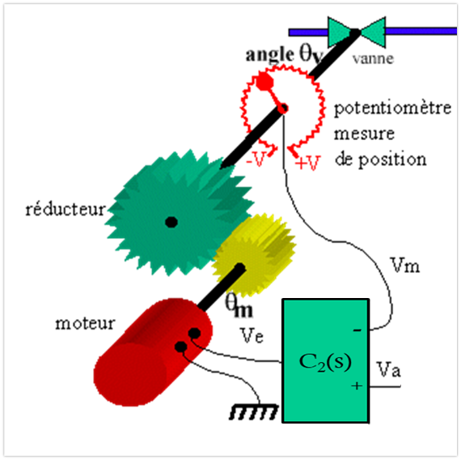
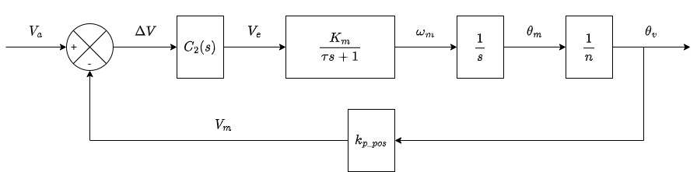
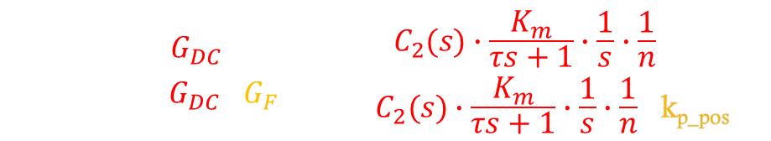
Régulation position vanne
$$\frac{θ_{v}}{V_{a}}=\frac{G_{DC}}{1+G_{DC}∙G_{F}}=\frac{C_{2}(s)∙\frac{K_{m}}{τs+1}∙\frac{1}{s}∙\frac{1}{n}}{1+C_{2}(s)∙\frac{K_{m}}{τs+1}∙\frac{1}{s}∙\frac{1}{n}∙\text{k}\text{p}\text{_}\text{pos}}$$

Slide 26
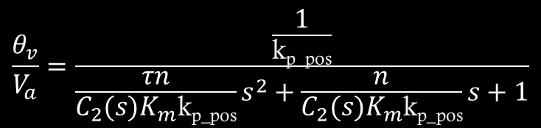
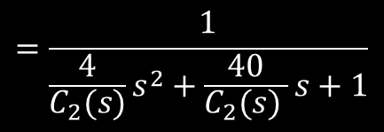
Régulation position vanne
$$\frac{θ_{v}}{V_{a}}=\frac{\frac{1}{\text{k}\text{p}\text{_}\text{pos}}}{\frac{τn}{C_{2}(s)K_{m}\text{k}\text{p}\text{_}\text{pos}}s^{2}+\frac{n}{C_{2}(s)K_{m}\text{k}\text{p}\text{_}\text{pos}}s+1}$$
$$=\frac{1}{\frac{4}{C_{2}(s)}s^{2}+\frac{40}{C_{2}(s) }s+1}$$

Slide 27
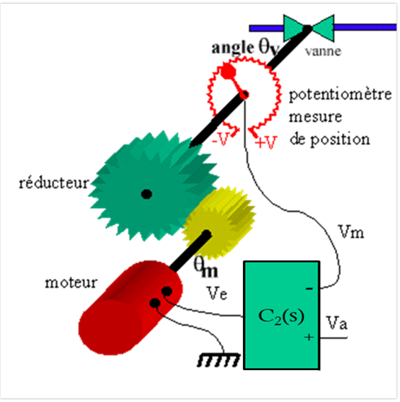
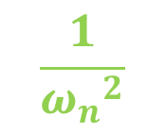
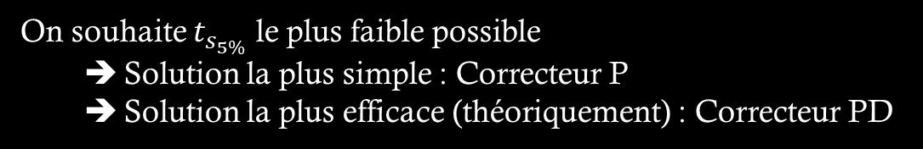
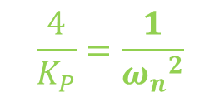



Régulation position vanne
$$\frac{θ_{v}}{V_{a}}=\frac{\frac{1}{\text{k}\text{p}\text{_}\text{pos}}}{\frac{τn}{C_{2}(s)K_{m}\text{k}\text{p}\text{_}\text{pos}}s^{2}+\frac{n}{C_{2}(s)K_{m}\text{k}\text{p}\text{_}\text{pos}}s+1}$$
$$=\frac{1}{\frac{4}{C_{2}(s)}s^{2}+\frac{40}{C_{2}(s) }s+1}$$
$$\frac{1}{{ω_{n}}^{2}}$$
$$\frac{2∙ζ}{ω_{n}}$$
On souhaite $t_{s_{5\%}}$ le plus faible possible
Solution la plus simple : Correcteur P
Solution la plus efficace (théoriquement) : Correcteur PD
$${➔ C}_{2}\left(s\right)=K_{P}$$
$$\frac{4}{K_{P}}=\frac{1}{{ω_{n}}^{2}}$$
$$\frac{40}{K_{P}}=\frac{2∙ζ}{ω_{n}}$$

Slide 28






Régulation position vanne
$$\frac{θ_{v}}{V_{a}}=\frac{\frac{1}{\text{k}\text{p}\text{_}\text{pos}}}{\frac{τn}{C_{2}(s)K_{m}\text{k}\text{p}\text{_}\text{pos}}s^{2}+\frac{n}{C_{2}(s)K_{m}\text{k}\text{p}\text{_}\text{pos}}s+1}$$
$$=\frac{1}{\frac{4}{C_{2}(s)}s^{2}+\frac{40}{C_{2}(s) }s+1}$$
$$\frac{1}{{ω_{n}}^{2}}$$
$$\frac{2∙ζ}{ω_{n}}$$
$$ζ=0.7$$
On souhaite $t_{s_{5\%}}$
Solution la plus simple : Correcteur P
Solution la plus efficace (théoriquement) : Correcteur PD
$t_{s_{5\%}}$ le plus faible possible
$${➔ C}_{2}\left(s\right)=K_{P}$$
$$\frac{4}{K_{P}}=\frac{1}{{ω_{n}}^{2}}$$
$$K_{P}=204.082$$
$$➔ H_{1}(s)=\frac{θ_{v}}{V_{a}}=\frac{1}{0.02s^{2}+0.2s+1}$$
$$\frac{40}{K_{P}}=\frac{2∙ζ}{ω_{n}}$$
$$ω_{n}=7.143 rad/s$$

Slide 29








Régulation position vanne
$$\frac{θ_{v}}{V_{a}}=\frac{\frac{1}{\text{k}\text{p}\text{_}\text{pos}}}{\frac{τn}{C_{2}(s)K_{m}\text{k}\text{p}\text{_}\text{pos}}s^{2}+\frac{n}{C_{2}(s)K_{m}\text{k}\text{p}\text{_}\text{pos}}s+1}$$
$$=\frac{1}{\frac{0.2}{C_{2}(s)}s^{2}+\frac{2}{C_{2}(s) }s+1}$$
$$\frac{1}{{ω_{n}}^{2}}$$
$$\frac{2∙ζ}{ω_{n}}$$
$$ζ=0.7$$
$t_{r_{5\%}}$ le plus faible possible
On souhaite $t_{r_{5\%}}$
Solution la plus simple : Correcteur P
Solution la plus efficace (théoriquement) : Correcteur PD
$${➔ C}_{2}\left(s\right)=K_{P}$$
$$\frac{0.2}{K_{P}}=\frac{1}{{ω_{n}}^{2}}$$
$$K_{P}=10.2014$$
$$➔ H_{1}(s)=\frac{θ_{v}}{V_{a}}=\frac{0.05}{0.02s^{2}+0.2s+1}$$
$$\frac{2}{K_{P}}=\frac{2∙ζ}{ω_{n}}$$
$$ω_{n}=7.143 rad/s$$

Slide 30



Régulation de niveau : Schéma global
$$H_{1}(s)=\frac{θ_{v}}{V_{a}}=\frac{1}{0.02s^{2}+0.2s+1}$$

Slide 31






H₂(s)?
$$∆Q=Q_{e}−Q_{s}$$
$$=\frac{dV}{dt}=S\frac{dH}{dt}$$
ℒ
$$∆Q =S∙H∙s$$
$$➔ H_{2}(s) = \frac{1}{S∙s}$$
?

Slide 32
Recherche de la fonction de transfert globale H(s)
2 entrées
➔ Théorème de superposition

Slide 33

Superposition : Q_{s} = 0

Slide 34







Superposition : Q_{s} = 0
$$\left\{\begin{aligned}V_{c}=k_{p}∙H_{c} \\ \frac{H}{V_{c}}=\frac{G_{DC}}{1+G_{OL}} \\ G_{DC}=C_{1}(s)∙H_{1}(s)∙k_{v}∙\frac{1}{S∙s} \\ G_{OL}=G_{DC}∙G_{F}=C_{1}(s)∙H_{1}(s)∙k_{v}∙\frac{1}{S∙s}∙k_{c}\end{aligned}\right.$$
$$\frac{H}{H_{c}}=k_{p}\frac{C_{1}(s)∙H_{1}(s)∙k_{v}∙\frac{1}{S∙s}}{1+C_{1}(s)∙H_{1}(s)∙k_{v}∙\frac{1}{S∙s}∙k_{c}}$$
$$G_{OL}(s)$$
$$G_{DC}(s)$$
$$G_{F}(s)$$

Slide 35





Superposition : Q_{s} = 0
$$\left\{\begin{aligned}V_{c}(s)=k_{p}∙H_{c}(s) \\ \frac{V_{h}(s)}{V_{c}(s)}=\frac{G_{OL}(s)}{1+G_{OL}(s)} \\ H(s)=\frac{V_{h}(s)}{k_{c}}\end{aligned}\right.$$
$$\frac{H(s)}{H_{c}(s)}=k_{p}∙\frac{V_{h}\left(s\right)}{V_{c}\left(s\right)}∙\frac{1}{k_{c}}$$
$$=\frac{V_{h}\left(s\right)}{V_{c}\left(s\right)}$$
$$=C_{1}(s)∙\frac{1}{s(0.02s^{2}+0.2s+1)}∙4$$
$$G_{OL}(s)$$
20
0.1
20
0.5
20

Slide 36








Superposition : Q_{s} = 0
$$\left\{\begin{aligned}V_{c}(s)=k_{p}∙H_{c}(s) \\ \frac{V_{h}(s)}{V_{c}(s)}=\frac{G_{OL}(s)}{1+G_{OL}(s)} \\ H(s)=\frac{V_{h}(s)}{k_{c}}\end{aligned}\right.$$
$$\frac{H(s)}{H_{c}(s)}=k_{p}∙\frac{V_{h}\left(s\right)}{V_{c}\left(s\right)}∙\frac{1}{k_{c}}$$
$$=\frac{V_{h}\left(s\right)}{V_{c}\left(s\right)}$$
$$=C_{1}(s)\frac{4}{s(0.02s^{2}+0.2s+1)}$$
$$G_{OL}(s)$$
$$=\frac{1}{\frac{0.005}{C_{1}(s)}s^{3}+\frac{0.05}{C_{1}(s)}s^{2}+\frac{0.25}{C_{1}(s)}s+1}$$
$$G_{CL}(s)$$

Slide 37
Superposition : H_{c} = 0

Slide 38



Superposition : H_{c} = 0
$$\frac{H(s)}{Q_{s}(s)}=−\frac{\frac{1}{S∙s}}{1+\frac{1}{S∙s}∙k_{c}∙C_{1}(s)∙H_{1}(s)∙k_{v}}$$

Slide 39


Superposition : Synthèse
$$H(s)=\frac{k_{p}∙C_{1}(s)∙H_{1}(s)∙k_{v}∙\frac{1}{S∙s}}{1+C_{1}(s)∙H_{1}(s)∙k_{v}∙\frac{1}{S∙s}∙k_{c}}H_{c}(s)$$
$$+\frac{−\frac{1}{S∙s}}{1+\frac{1}{S∙s}∙k_{c}∙C_{1}\left(s\right)∙H_{1}\left(s\right)∙k_{v}}Q_{s}(s)$$

Slide 40

Dimensionnement de $C_{1}(s)$pour limiter les oscillations à maximum 10%

Slide 41


Dimensionnement de $C_{1}(s)$ pour ${OS}_{\%}=10\%$
Si $C_{1}\left(s\right)=1$:
41

Slide 42
Dimensionnement de $C_{1}(s)$ pour ${OS}_{\%}=10\%$
Perturbations inconnues ➔ On se base sur l’impact de la consigne uniquement
42

Slide 43

Dimensionnement de $C_{1}(s)$ pour ${OS}_{\%}=10\%$
Perturbations inconnues ➔ On se base sur l’impact de la consigne uniquement
$$\frac{H}{H_{c}}=\frac{1}{\frac{0.02}{C_{1}(s)}s^{3}+\frac{0.2}{C_{1}(s)}s^{2}+\frac{1}{C_{1}(s)}s+1}$$
Identification impossible !
Classe
1 et Ordre
3
43

Slide 44

Dimensionnement de $C_{1}(s)$ pour ${OS}_{\%}=10\%$
Perturbations inconnues ➔ On se base sur l’impact de la consigne uniquement
Réduire l’ordre :
Suppression d’1 pôle suffisamment négligeable
Compensation du pôle dominant avec un correcteur I ou D
Augmenter la marge de phase/gain
$$\frac{H}{H_{c}}=\frac{1}{\frac{0.02}{C_{1}(s)}s^{3}+\frac{0.2}{C_{1}(s)}s^{2}+\frac{1}{C_{1}(s)}s+1}$$
Identification impossible !
Classe
1 et Ordre
3
44

Slide 45

Dimensionnement de $C_{1}(s)$ pour ${OS}_{\%}=10\%$
Pôle à l’origine
Pôles complexes conjugués

Slide 46
Dimensionnement de $C_{1}(s)$ pour ${OS}_{\%}=10\%$
Perturbations inconnues ➔ On se base sur l’impact de la consigne uniquement
Réduire l’ordre :
Suppression d’1 pôle suffisamment négligeable
Compensation du pôle dominant avec un correcteur I ou D
Augmenter la marge de phase/gain
$$\frac{H}{H_{c}}=\frac{1}{\frac{0.02}{C_{1}(s)}s^{3}+\frac{0.2}{C_{1}(s)}s^{2}+\frac{1}{C_{1}(s)}s+1}$$
Identification impossible !
Classe
1 et Ordre
3
46
Notes:
Ne possédant aucun pôle négligeable, nous ne pouvons pas simplifier le système.
La compensation du pôle dominant n’est également pas conseillée vu qu’un simple régulateur P devrait pouvoir suffire. De plus, la constante de temps liée au correcteur I ou D qu’on utiliserait ne peut être que réelle et ne compenserait pas pleinement l’un des pôles complexes (cf. séance de labo 5).

Slide 47



Dimensionnement de $C_{1}(s)$ pour ${OS}_{\%}=10\%$
Si $C_{1}\left(s\right)=1$:
Valeurs usuelles :
$M_{φ}$ comprise entre 45° et 60°
$M_{G}$ comprise entre 6 et 15 dB
Visons une $M_{G}$ de 11 dB pour
voir ce qu’on obtient
OS_{% sans correction} ~ 3x OS_{% désiré}
47

Slide 48





Dimensionnement de $C_{1}(s)$ pour ${OS}_{\%}=10\%$
11 dB
$$−3$$
On souhaite $M_{G}$ de
➔ Correcteur P suffit
➔$20\log{K_{P}}=$
➔ $K_{P}=0.$71
48

Slide 49


Dimensionnement de $C_{1}(s)$ pour ${OS}_{\%}=10\%$
11 dB
$$−3$$
On souhaite $M_{G}$ de
➔ Correcteur P suffit
➔$20\log{K_{P}}=$
➔ $K_{P}=0.$71
>10% !!! ➔  $un peu M_{G}$
49

Slide 50




Dimensionnement de $C_{1}(s)$ pour ${OS}_{\%}=10\%$
12 dB
$−$4
On souhaite $M_{G}$ de
➔ Correcteur P suffit
➔$20\log{K_{P}}=$
➔ $K_{P}=0.$63
50

Slide 51


Évaluation de la séance

